Slide 1
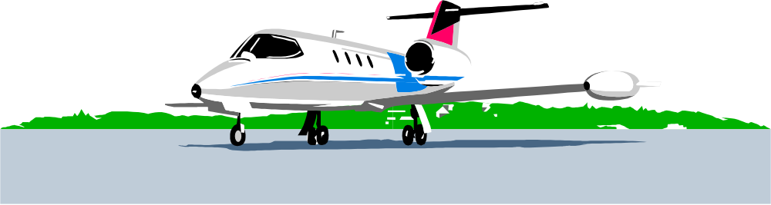
第八章 静电场

Slide 2

教学基本要求
一 掌握描述静电场的两个物理量——电场强度和电势的概念，理解电场强度 是矢量点函数，而电势V 则是标量点函数.
二 理解高斯定理及静电场的环路定理是静电场的两个重要定理，它们表明静电场是有源场和保守场.
三 掌握用点电荷电场强度和叠加原理以及高斯定理求解带电系统电场强度的方法；并能用电场强度与电势梯度的关系求解较简单带电系统的电场强度.
四 掌握用点电荷和叠加原理以及电势的定义式求解带电系统电势的方法.
五 了解电偶极子概念，能计算电偶极子在均匀电场中的受力和运动.

